Slide 1
“Виктория.70"
Проект авто-мото пробега
г. Борисоглебск 2015 г.

Slide 2
Авторы проекта: Объединение Борисоглебских Мотоциклистов “ОБорМот”
Великой Победе посвящается….

Slide 3
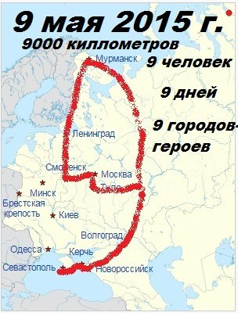
В рамках проекта Пробег Победы “Виктория. 70 лет”
1. Борисоглебск-Сталинград-Новороссийск-Керчь-Севастополь-Борисоглебск
2. Борисоглебск- Тула – Ясная Поляна – Калуга – Перемышль -Борисоглебск
3. Борисоглебск-Москва-Смоленск-Ленинград-Мурманск-Борисоглебск

Slide 4
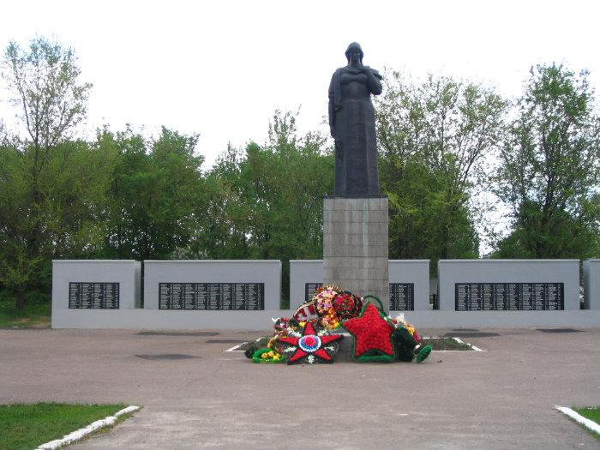
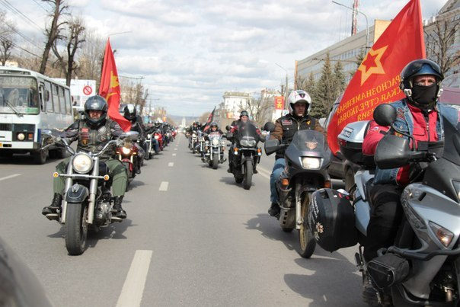
Посещая мемориалы и места сражений, места боевых подвигов и боевой славы Великой Отечественной Войны, произвели памятный обмен землей, которую мы привезли к мемориалу нашего города. Таким образом, мы отдали дань уважения Войнам-землякам, погибшим в этих городах. Ведь, именно сохраняя связь поколений мы никогда не забудем их подвиг!
г.Борисоглебск

Slide 5
Цель :
Цель: создание условий для самореализации молодых людей, проживающих на территории Борисоглебского городского округа и близлежащих муниципальных районов, увлекающихся мотокультурой, формирование положительного имиджа байкеров у жителей Воронежской области, воссоздать духовную связь между местами гибели и боев, братскими захоронениями и мемориалами, поднятие патриотичекого настроя населения, сформировать имидж города Борисоглебска в других крупных городах, достойно почтить память погибших героев.

Slide 6
Задачи :
проехать 9 городов героев (провести в них памятные и торжественные мероприятия)
доставить на мемориалы и места сражения землю с Борисоглебска
забрать землю с мест сражений и захоронений из городов-героев и рассыпать ее в городе Борисоглебске
поднять дух патриотического настроя населения по маршруту следования и в городе Борисоглебске
почтить память ветеранов
напомнить населению о подвиге городов-героев
побудить интерес к своей истории
побудить интерес к нетрадиционному время-препровождению и празднованию праздников патриотической направленности
создать в байкерской среде атмосферу сотрудничества
сплотить единым интересом и ситорией народы Крыма и России
предоставить возможность для реализации способностей и презентации мото-увлечения для широкой аудитории
прокладывание маршрута по историческим местам России
сформировать положительный имидж мотолюбителей

Slide 7
Контрольные цифры:
Проехали 8900 км
Участников пробега- 9 человек
Посетили 9 Городов-Героев
Мероприятия прошли в 14 городах по маршруту следования
25 000 человек приняло участие
Создан 1 машрут 3 категории сложности по версии FIM

Slide 8
Проект поддерживают:
Музей СШ города Перемышль
Межгосударственный Союз Городов-Героев
Борисоглебский Храм в честь иконы Божией Матери "Всех скорбящих Радость"
Жители городов: Воронеж, Ульяновск, Москва, Борисоглебск и с. Пески

Slide 9
Именно пройдя весь маршрут , провезя землю с братских могил и гибели наших земляков, мы получим мощный энергетический задел для будущих поколений, воссоздадим утерянную духовную связь с предыдущими поколениями и местами захоронений, проведем духовную связь мест почитания и мест захоронения и гибели наших земляков.
Для нас очень важно почтить память героев, которые ценой собственных жизней сражались за нашу Родину, сохранность ее территорий. Мы соберем землю с мест сражений и гибели земляков, тем самым отдавая дань памяти солдатам. В наше время очень важно, чтобы молодое поколение не забывало о том, какой ценой нам досталась победа во Второй Мировой войне, а героизм воинов должен быть примером для всех!

Slide 10
СПАСИБО ЗА ВНИМАНИЕ!

